Slide 1







TRÒ CHƠI
HÀNH TINH ÁNH SÁNG

Slide 2


Các hành tinh trong hệ Mặt Trời của chúng mình đang bị một thế lực bóng tối hút mất năng lượng và ánh sáng. Các bạn hãy giúp chúng mình tìm lại năng lượng và ánh sáng bằng cách trả lời đúng các câu hỏi đang ấn giấu trong mỗi hành tinh nhé!!!

Slide 3
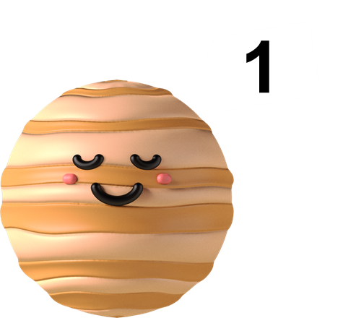
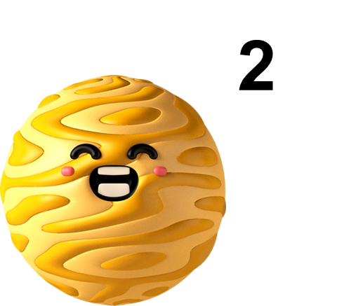
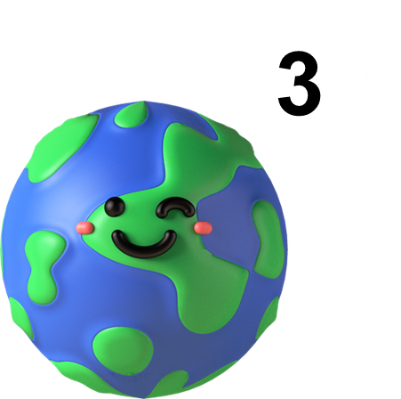
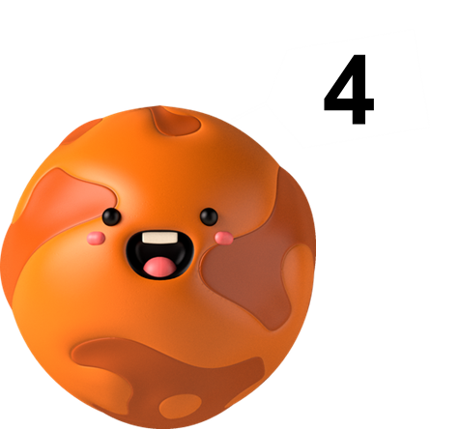
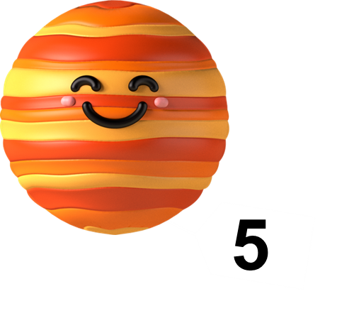

Slide 4




Câu 1: Bán kính của hình tròn có
chu vi 0,314cm là:
A. 0,4cm
B. 1,325m
C. $\frac{1}{20}$cm
D. $\frac{1}{10}$cm

Slide 5

Câu 2: Một bánh xe có đường kính là 0,75m.
Tính bán kính của bánh xe đó.
A. 0,375m
B. 1,5m
C. 0,089m
D. 0,548m

Slide 6

Câu 3: Một chiếc bánh có đế hình tròn có
chu vi là 87,92cm. Hỏi bán kính của
chiếc bánh là bao nhiêu?
A. 14 cm
B. 15 cm
C. 27 cm
D. 43,96 cm

Slide 7

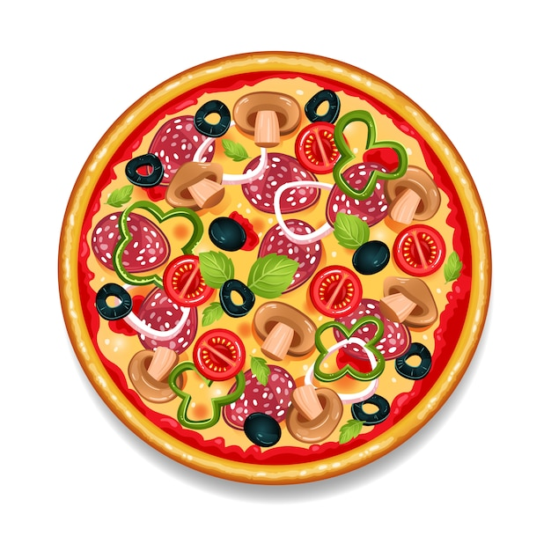
Câu 4: Nếu có hai chiếc pizza
cùng chu vi, làm thế nào để biết
chiếc nào có nhiều topping hơn?
Tính diện tích hai chiếc bánh và so sánh.

Slide 8

Câu 5: Theo em, muốn tính diện tích
hình tròn ta cần biết đại lượng nào?
A. Đường kính
B. Bán kính
C. Chu vi
D. Đường kính và bán kính

Slide 9



Cảm ơn các bạn đã giúp chúng mình lấy lại năng lượng và ánh sáng! Chúng mình sẽ tặng cho bạn một ngôi sao may mắn thay cho lời cảm ơn nhé!!!

